Slide 1

LİSELERE GEÇİS SİSTEMİ
2021
Maraşal fevzi çakmak ortaokulu

Slide 2

LİSELERE YERLEŞTİRME NASIL YAPILACAK?
İki tür lise var.
Birincisi okul puanı ile öğrenci alan liseler.
İkincisi LGS puanı ile öğrenci alan liseler.

Slide 3
LGS SINAVI İLE ÖĞRENCİ ALAN LİSELER HANGİLERİ
FEN LİSELERİ
SOSYAL BİLİMLER LİSELERİ
PROJE OKULLARI

Slide 4
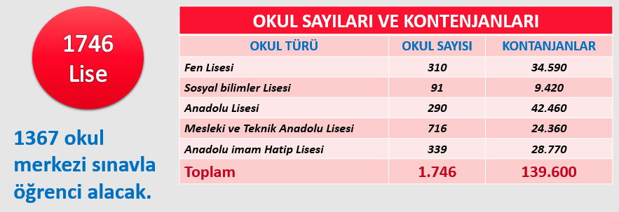
SINAVLA ÖĞRENCİ ALAN LİSELERİN SAYISI KAÇ?

Slide 5
SINAV BAŞVURULARI VE SINAV NE ZAMAN?
Başvuru Tarihi
Henüz belli değil.
Sınav Tarihi
6 HAZİRAN 2021
Sınav Sonucunun açıklanması ve tercih işlemleri
Haziran sonunda sonuçlar açıklanır
Temmuzda tercih işlemleri yapılır.

Slide 6
SORU SAYISI VE SINAV SÜRESİ
Sınav Süresi
Soru Sayısı
155 Dakika
90 Soru

Slide 7
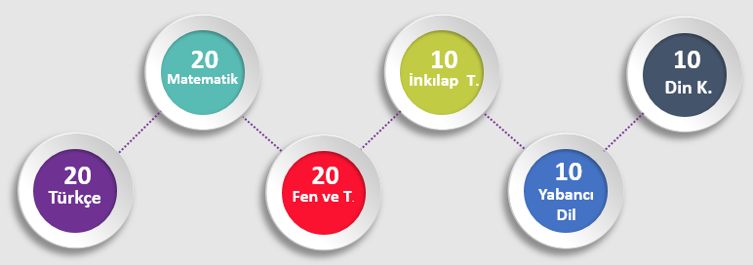
HANGİ DERSTEN KAÇ SORU ÇIKACAK?

Slide 8
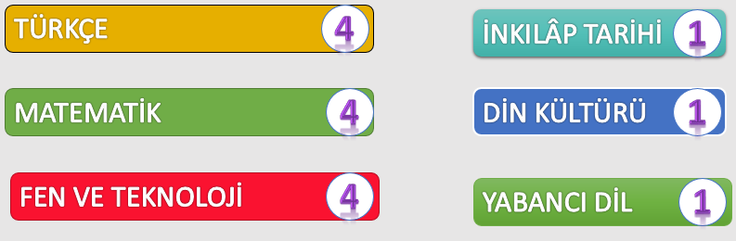
TESTLERİN KATSAYILARI

Slide 9
Sınav Soruları Hangi Sınıflardan Sorulacak?
8
8.SINIF

Slide 10
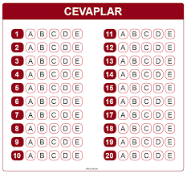
Sorular Nasıl Olacak?
Sorular Çoktan Seçmeli yani TEST olacak.
3 Yanlış Bir Doğruyu götürecek.
Sorular 4 seçenekli olacak

Slide 11

Sınav kaç Oturum Olacak?
Sınav sayısal ve sözel bölümden oluşacak.

Slide 12
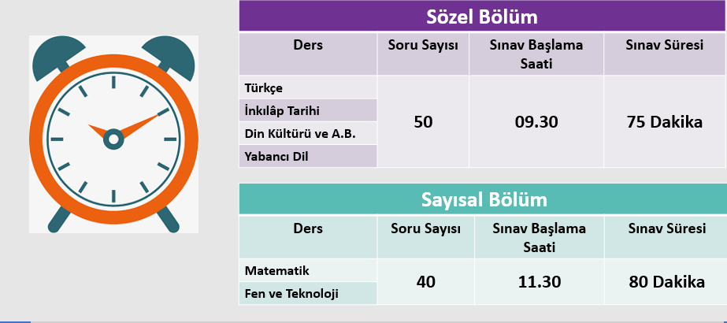
Sınav Süresi ve Başlama Saati

Slide 13
LGS PUANI İLE ALAN LİSELERE TERCİH İŞLEMLERİ
Sınavla Öğrenci Alan Okullardan 10 Tercih yapılacak.
Herhangi bir okula yerleşememesi halinde okul puanı ile liselerden birine tercihlerine göre yerleşecek.

Slide 14
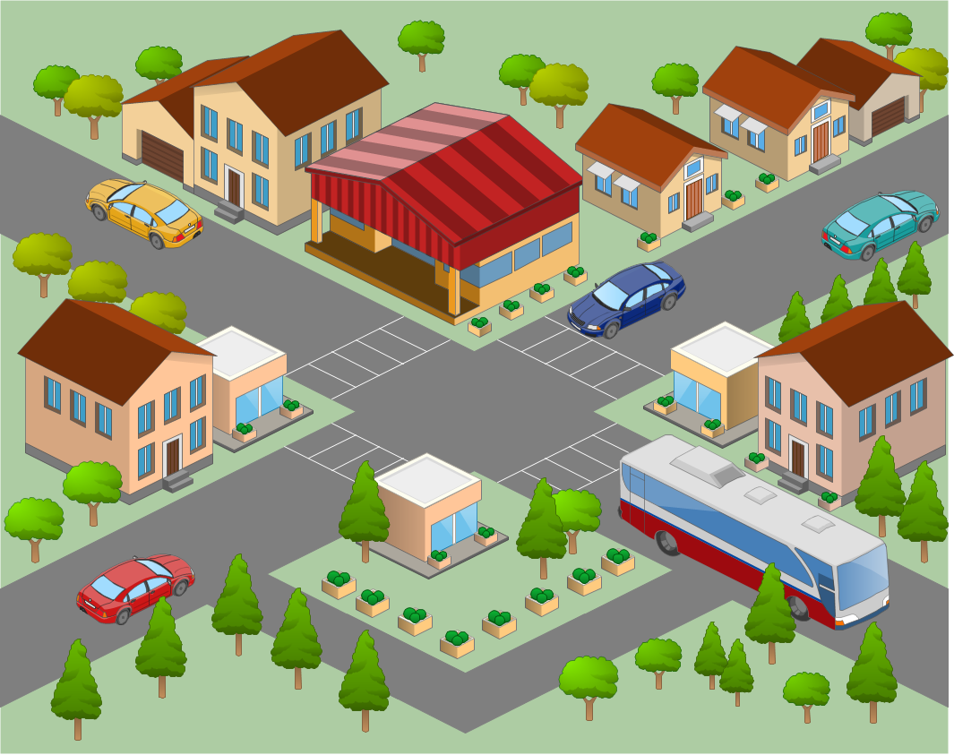
Okul Puanı ile Yerleştirme Nasıl Yapılacak?
Okul kayıt alanına göre tercih yapılacak.
Bizim Kayıt Alanımız Sultanbeyli

Slide 15

Tercihler Nasıl Yapılacak
Tercihlerde karşımıza 3 Tür Yerleştirme Çıkacak.
Yerel Yerleştirme(5 Tercih)
Aynı Türde en fazla 3 lise tercih edilebilir
İlk üç tercih Sultanbeyli olmak zorunda.
Merkezi Yerleştirme(10 Tercih)
Pansiyonlu Okullara Yerleştirme

Slide 16
Okul Puanı İle yerleştirme Nasıl Olacak?
OKUL PUANI İLE YERLEŞTİRMEDE KRİTERLER
1. Bulunduğumuz Kayıt Alanı
2. Okul Puanı
3. 8. Sınıf Devamsızlık

Slide 17
Yerel Yerleştirmede Öncelik Kimin?
Öğrenciler, ikamet adresine göre bulunduğu Kayıt Alanından okul tercih etmeleri durumunda, aynı okulu tercih eden Komşu Kayıt Alanındaki öğrencilerden; Komşu Kayıt Alanındaki öğrenciler de Diğer Kayıt Alanlarındaki öğrencilerden öncelikli yerleştirilecektir.
Yerleştirmede, Okul Başarı Puanı yüksek olan öğrenciler öncelikli olarak yerleştirilecektir
Yerleştirmede, 8’inci sınıfta okula özürsüz devamsızlık yapılan gün sayısı az olan öğrenciler öncelikli olarak yerleştirilecektir.

Slide 18
LGS Puanı İle yerleştirme Nasıl Olacak?
1. Sınav Puanı yüksek olan önceliklidir.
2. Eğer iki öğrencinin puanları eşitse bu durumda okul puanı yüksek olan öğrenci önceliklidir.

Slide 19
ÖZEL LİSELERE YERLEŞTİRME NASIL OLACAK?
Özel okullar isterlerse kendi sınavlarını yapabilecek.
İsteyen özel okullar merkezi sınava göre öğrenci alabilecek.

Slide 20

Güzel Sanatlar ve Spor Liselerine Yerleştirme Nasıl Olacak?
Güzel sanatlar ve spor liselerine başvuru ve yerleştirme işlemleri Haziran-Temmuz aylarında yapılacak.
Öğrencilerin Yetenek Sınavı (%70) ve OBP (Öğretim Başarı Puanı %30) kriterlerine yerleştirme yapılacak.

Slide 21
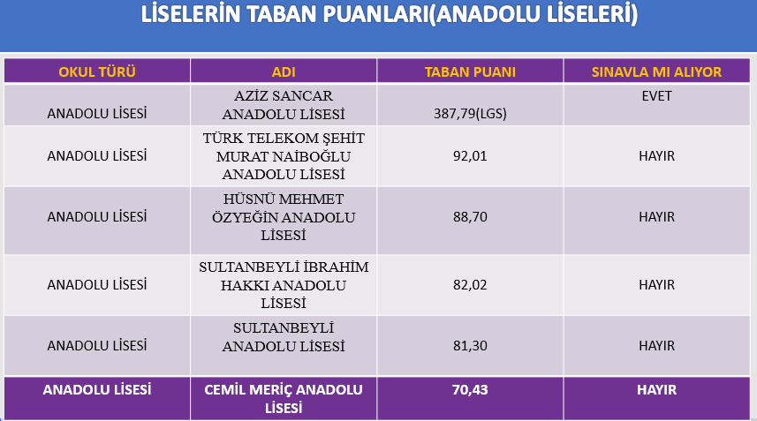

Slide 22
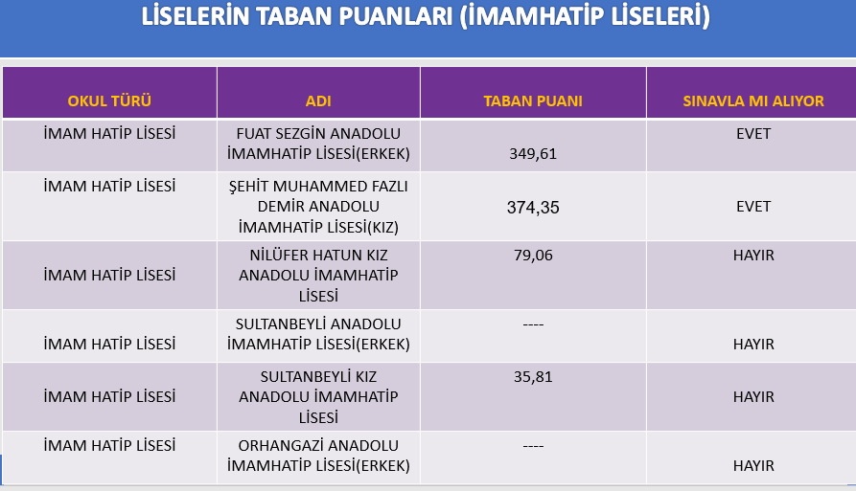

Slide 23
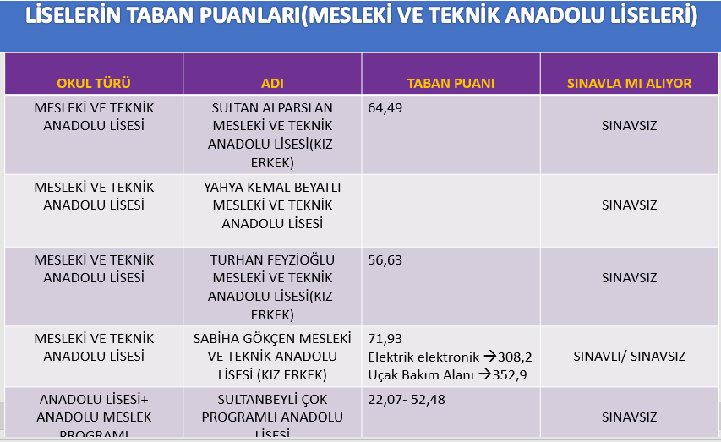

Slide 24
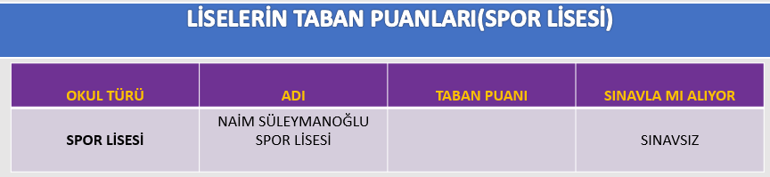

Slide 25
Dinlediğiniz İçin Teşekkürler
Psikolojik Danışman
MELEK OMAK DURMUŞ
MARAŞAL FEVZİ ÇAKMAK ORTAOKULU
İletişim: melekomak@gmail.com

